Slide 1

SiPM 测试
2025年06月17日
叶昌庆

Slide 2
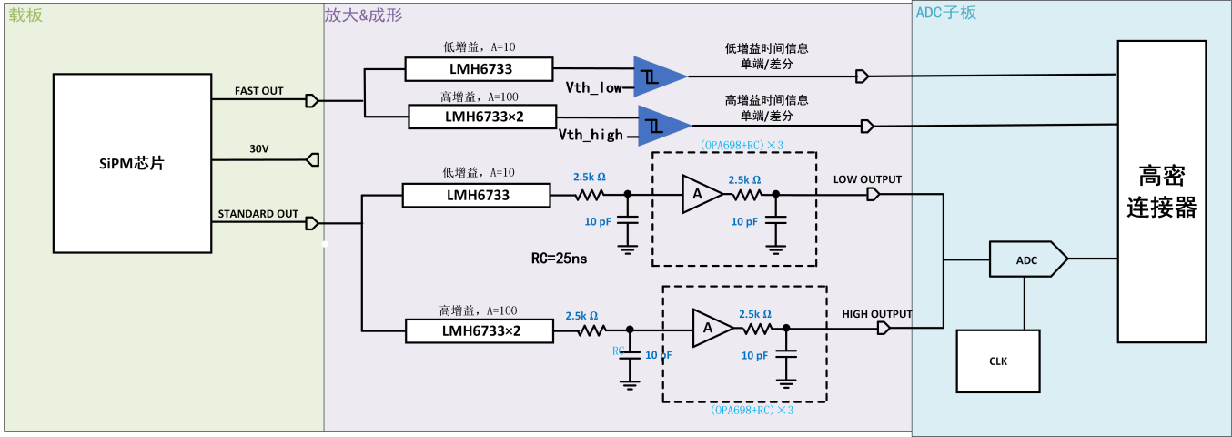
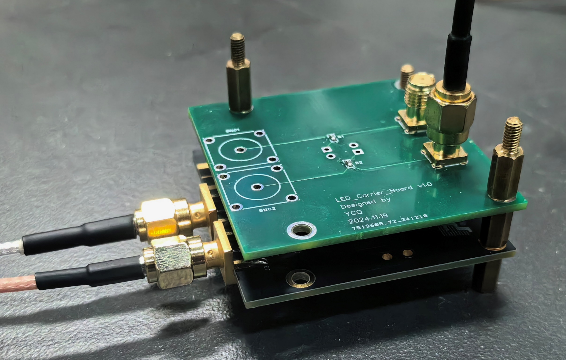
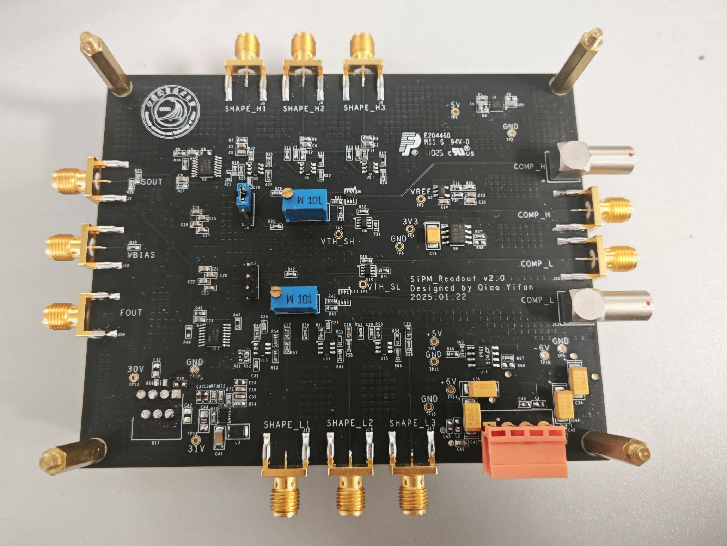
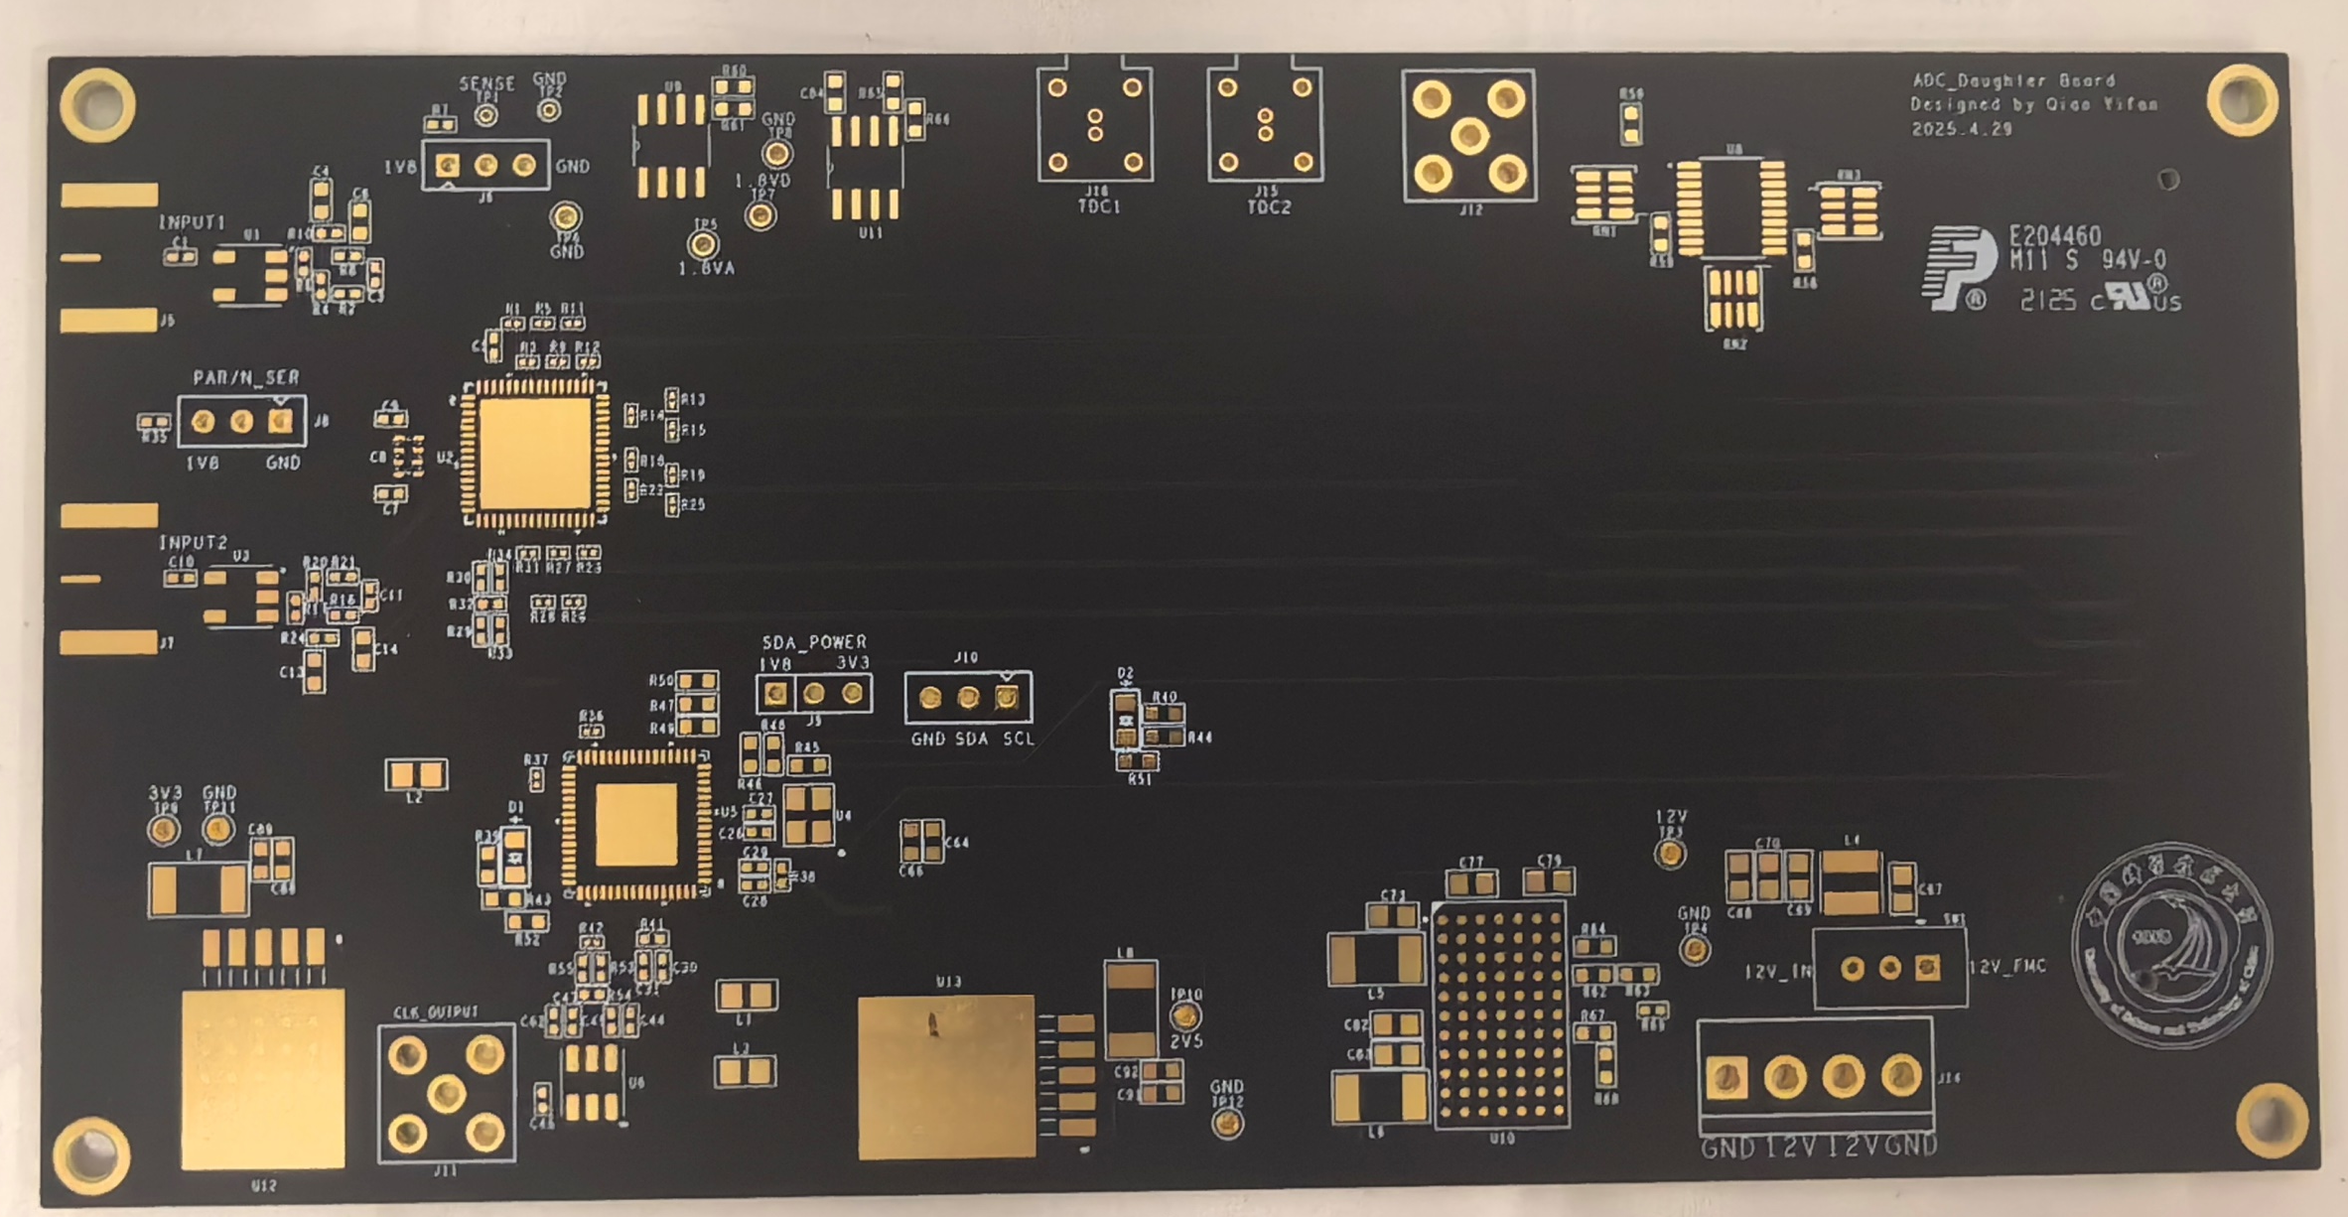
SiPM读出电子学进展
SiPM 载板
  主要功能：SiPM 载板，测试时与LED 载板共同使用
  进度：单板全部功能测试正常
放大板
  主要功能
    能量信息
    高低增益放大适配更大动态范围光子数（×10 & ×100）
    成形滤波，使上升沿减缓，提高采样精度降低后端采集压力
    时间信息
    甄别器
    高压模块
  进度：除高压模块外，单板全部功能测试正常
采集板
  主要功能：通过ADC将能量信息数字化
  进度：设计完成，焊接中
数据处理板（开发板）
  主要功能
    将能量信息传递给上位机做能谱分析
    TDC，并将时间信息传递给上位机
  进度：已有代码

Slide 3
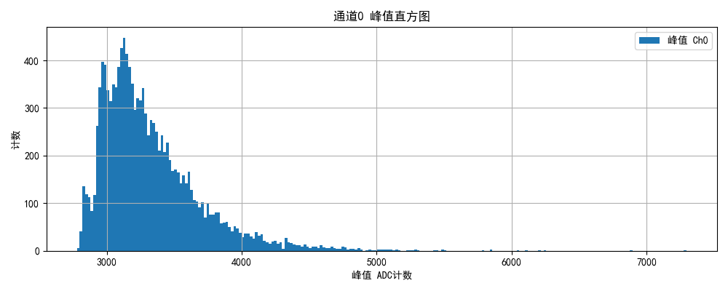
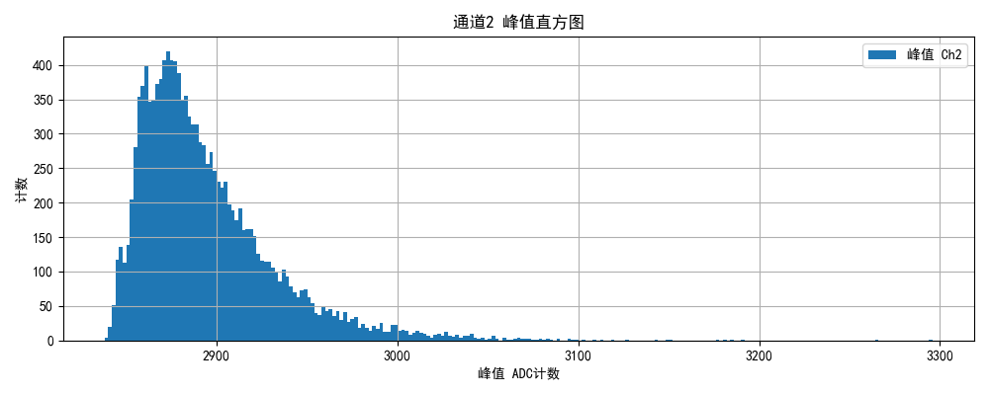
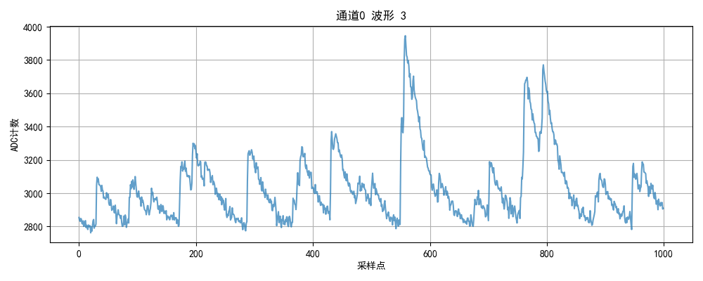
测试进度
SiPM输出Sout，经由不含成形电路的放大板高低增益放大，最后由采集卡进行采集
Baseline test
高低增益实现单光子分辨
线性度和动态范围测试
由于采集卡量程限制，初步实现
高增益：70个光子以下，线性度很好，可以探测到123个光子
低增益：614个光子以下，线性度很好，可以探测到955个光子
（拟合方法有误）
高增益
低增益
暗计数叠加严重

Slide 4
测试进度
SiPM输出Fout，经由不含成形电路的放大板高增益放大，最后由示波器进行采集
Baseline test
高增益实现单光子分辨
Fout 输出信号宽度~20ns，几乎不存在暗计数的堆积，定性来看，Fout的能谱分辨率优于Sout
To do：由于Fout的上升时间短，需要做成形降低后端采集的压力（预计上升时间减缓至45ns，此时125Msps 的ADC子板，上升沿可以采集到>5个点 ），之后再做完整的包括动态范围和线性度的测试

Slide 5
Schedule内
放大板v1测试_Fout
Jun 11 - Jun 17
ADC子板焊接
Jun 11 - Jun 17
ADC子板测试_代码
Jun 18 - Jul 8
整套电子学测试
Jul 9 - Jul 15
放大板v2改板+采购器件
Jul 16 - Jul 22
放大板v2制板
Jul 23 - Aug 5
放大板v2焊接
Aug 6 - Aug 13
放大板v2测试
Aug 14 - Aug 20
2025
Jun
Jul
Aug
2025
Today

Slide 6
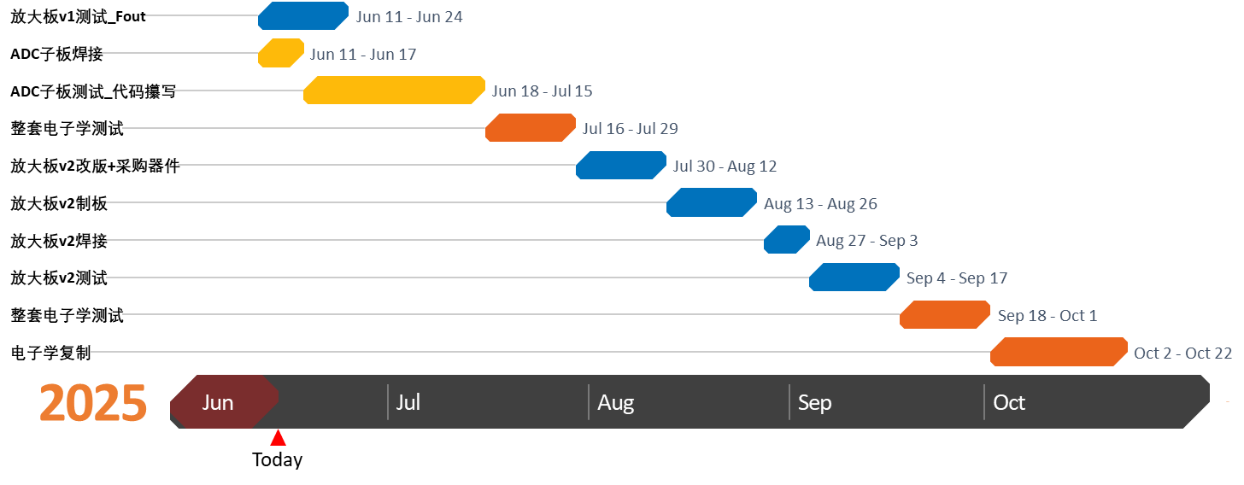
Schedule

Slide 7
14 days
28 days
14 days
14 days
14 days
14 days
14 days
21 days
7 days
7 days
放大板v1测试_Fout
Jun 11 - Jun 24
ADC子板焊接
Jun 11 - Jun 17
ADC子板测试_代码攥写
Jun 18 - Jul 15
整套电子学测试
Jul 16 - Jul 29
放大板v2改版+采购器件
Jul 30 - Aug 12
放大板v2制板
Aug 13 - Aug 26
放大板v2焊接
Aug 27 - Sep 3
放大板v2测试
Sep 4 - Sep 17
整套电子学测试
Sep 18 - Oct 1
电子学复制
Oct 2 - Oct 22
2025
Jun
Jul
Aug
Sep
Oct
2025
Today

Slide 8
其他
以此为背景攥写SiPM 读出电子学的文章
验收时可否使用开发板（ADC 数据处理并传递给上位机）
验收框图：最后验收2套，考虑备料4套

Slide 9
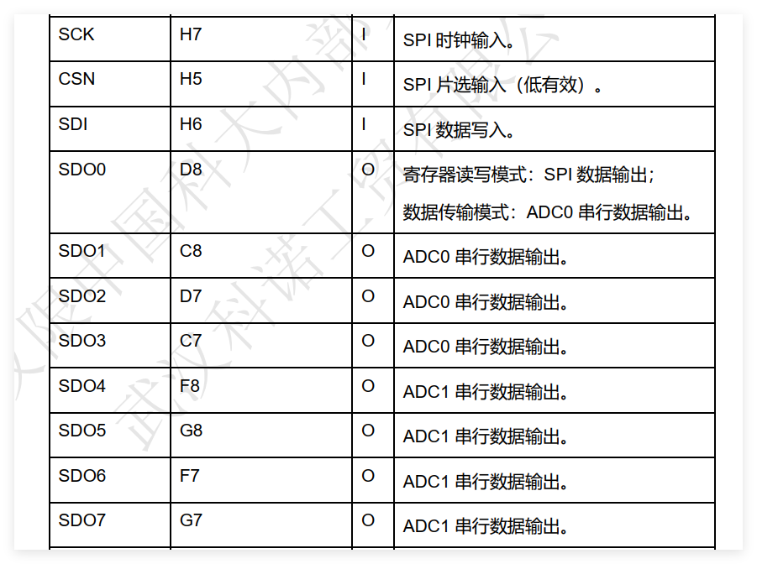
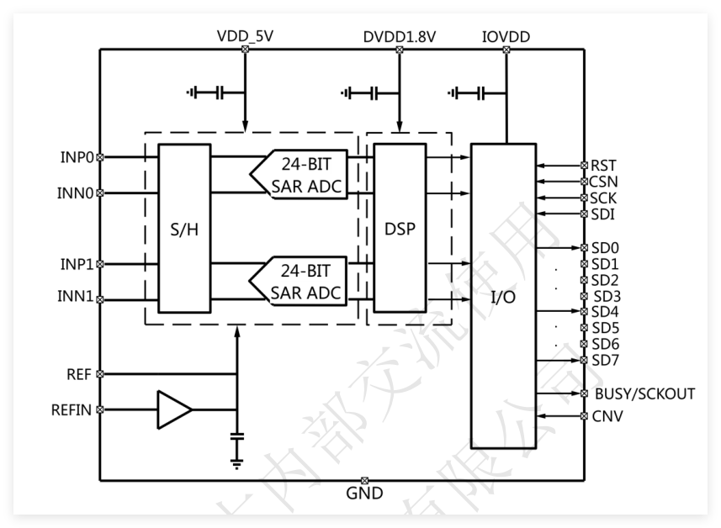
ADC子板
 | 采样率 | ADC 位数 | 输入范围
磁单极子探测需求 | >1 Msps | >20 bits | >4V
AC9610D-24 | 2 Msps | 24 bits | REF up to 5V
模拟输入接口
Monopole：SMA
HSY：unknown
Notes:
另一款ADC 16 bits并行输出

Slide 10
FPGA 母板

